Slide 1
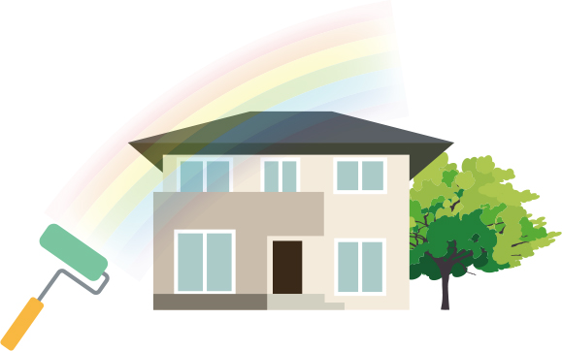
屋根・壁 塗替え（一般住宅 塗布面積240㎡）
 | 一般塗料 シリコン系塗料 | 遮熱・断熱塗料 ルミナスター | 遮熱・断熱塗料 他社塗料 A
施工費用 （塗装及び基本施工費含む） | １２０万円 | １３２万円 | １７０万円
塗装単価／㎡ | 1,800円／㎡ | 1,250円／㎡ | 3,800円／㎡
削減コスト・削減率 年間電気代（25万円の場合） | 0円 0％ | －62,500円 25％ | －50,000円 20％
耐用年数 | ８年～13年 | １５年 | 10年
一般塗料との差額回収期間 | － | ２年 | １０年
塗替え理由 | キレイにしたい | キレイにしたい 快適環境・夏涼しい | キレイにしたい 夏涼しい
キレイになって
夏涼しくて、冬暖かくて
電気代も節約になる
なんて嬉しい♪

Slide 2
ルミナスターの特性
塗る場所 | 屋根 | 外壁・内壁・天井 | (室外機)
塗る理由 | 屋根裏温度調整 | 室温を一定にする | 性能アップ
効果 | 夏は室内温度低下 冬は室内温度上昇 | 室内の保温 （各部屋の温度差低減） | 長持ち

Slide 3
屋根（壁）塗替え（工場・倉庫・マンション 塗布面積1000㎡）
 | 一般塗料 シリコン系塗料 | 遮熱・断熱塗料 ルミナスター | 遮熱・断熱塗料 他社塗料 A
施工費用 （塗装及び基本施工費含む） | ４００万円 | ５００万円 | ６５０万円
塗装単価／㎡ | 1,400円／㎡ | 1,250円／㎡ | 3,400円／㎡
削減コスト・削減率 年間電気代（250万円の場合） | 0円 0％ | －625,000円 25％ | －500,000円 20％
耐用年数 | ８年～13年 | １５年 | 10年
一般塗料との差額回収期間 | － | ２年 | １０年
塗替え理由 | キレイにしたい | 電気・CO²削減 キレイにしたい 労働環境改善 快適環境 夏涼しい・冬暖かい | キレイにしたい 夏涼しい

